Slide 1
P5 projekt!
Frederik Søderberg Johansen & Magnus Holberg Stoltenberg

Slide 2
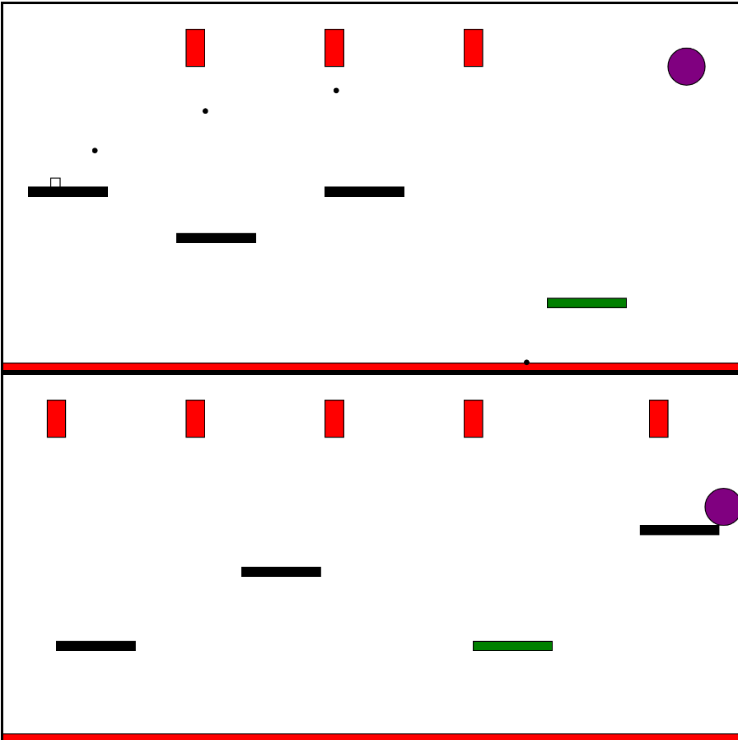
Synopsis
Spillet er et simpelt 2D-Dodge platformer game hvor fjender skyder mod spilleren vore målet er at nå til de lilla portaler for at komme videre.
Og hvis spilleren bliver ramt af de skud, som fjenderne skyder så starter man forfra.

Slide 3
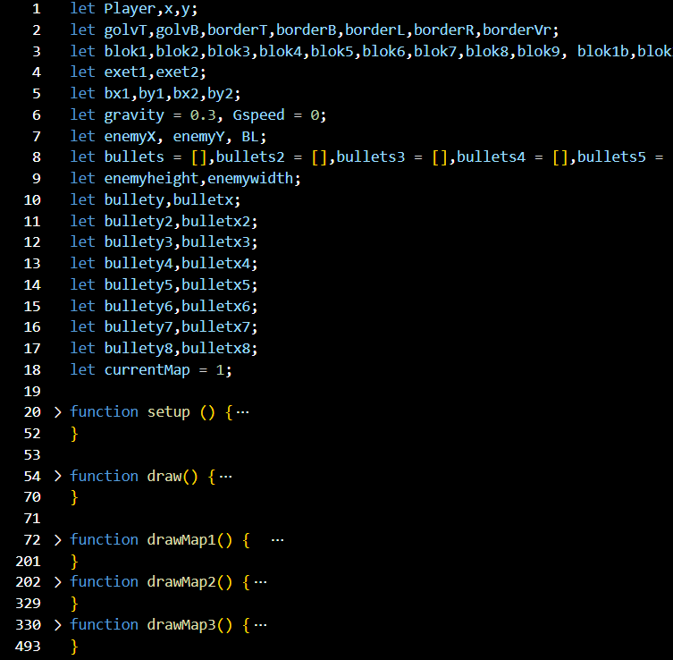
Kode
Der erklæres mange forskellige globale variabler

Slide 4
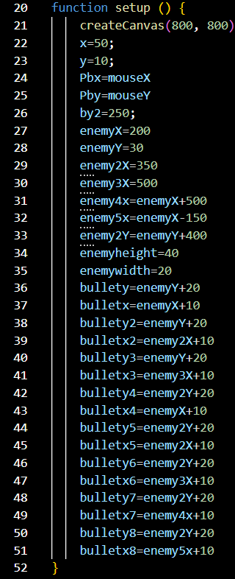
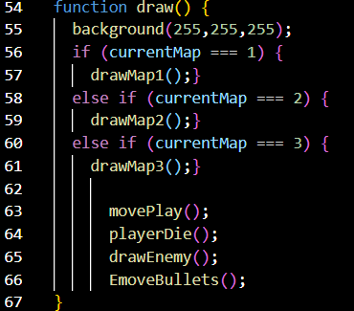
setup & draw
I setup erklærer vi, hvad de globale variabler er.
I draw sætter vi alle function’s op.

Slide 5
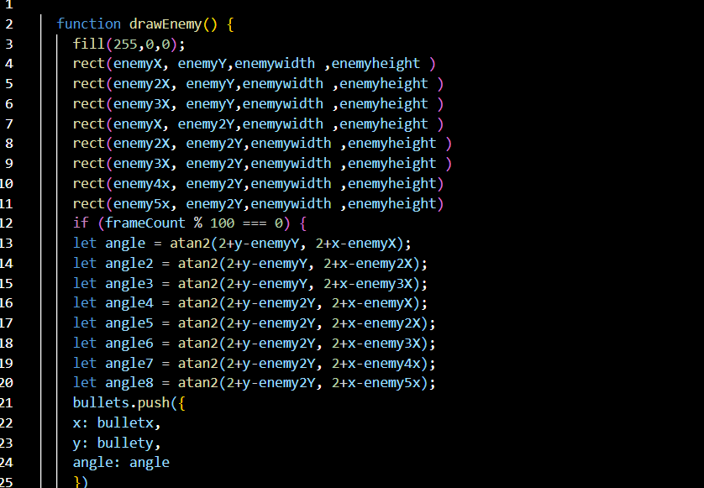
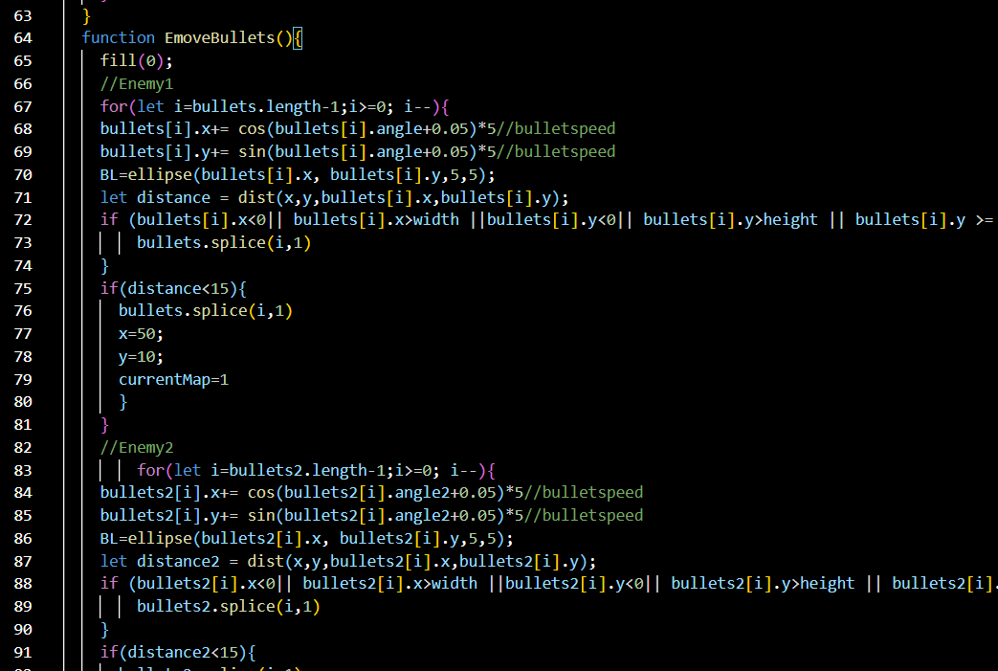
Enemy Action
Del 1: Drawenemy gør som den siger den laver de onde og framecounten
Den bruger også push til at lave del 2 nemmere.
Del 2: emovebullet denne del står for hvordan vi skaber en bullet samt hvordan den bliver skudt.

Slide 6
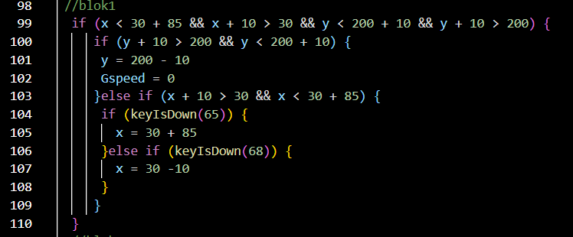
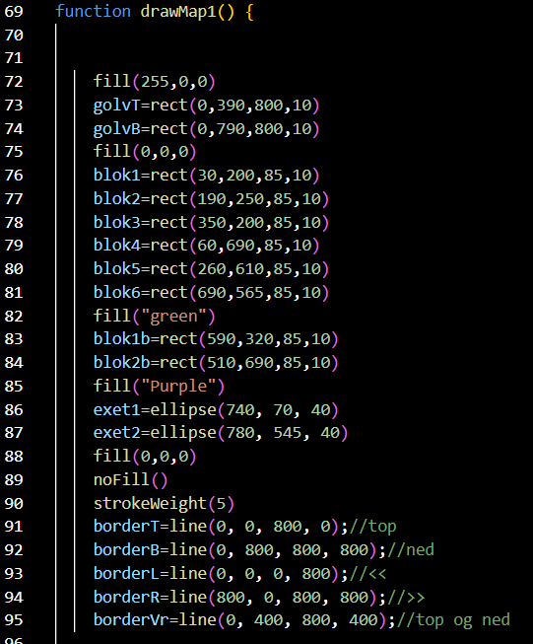
Maps
drawMap kører på en form for kode med et basal kollisionstjek.
Og i alle tilfælde af drawMap bliver alle objekter placeret med kollision.

Slide 7
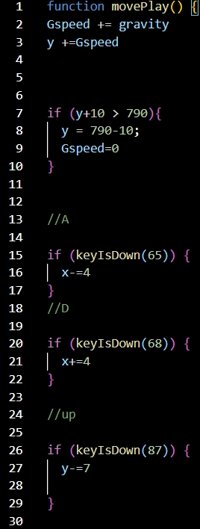
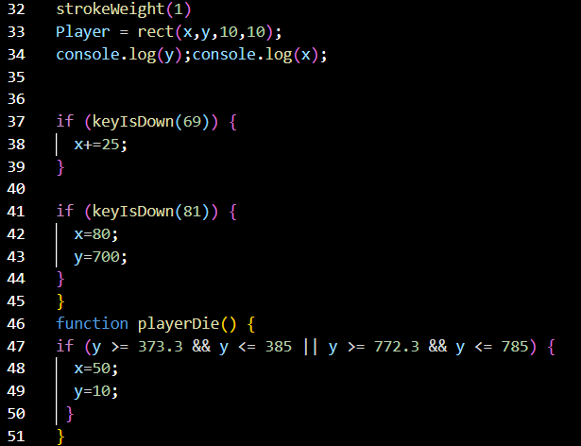
Spilleren og bevægelsen bag.
Der er en tyngdekraft, så spilleren bliver trukket ned, når man hopper.
Og jorden er døden for spilleren.

